Slide 1
Novo MSI6
Números Naturais
Resolução de exercícios e problemas (Potências de base e expoente natural)

Slide 2
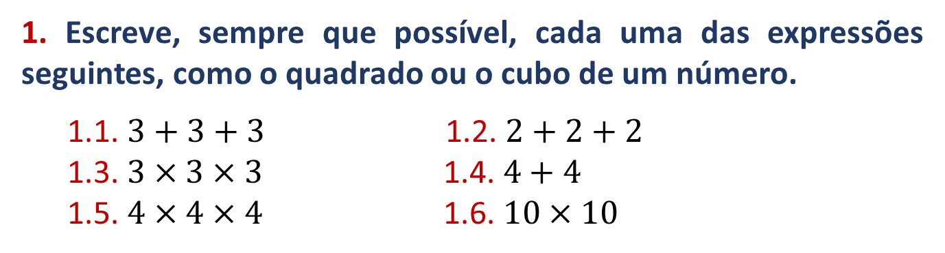
Vou Aplicar
1. Escreve, sempre que possível, cada uma das expressões seguintes, como o quadrado ou o cubo de um número.
1.1. $3+3+3$1.2. $2+2+2$
1.3. $3×3×3$1.4. $4+4$
1.5. $4×4×4$1.6. $10×10$
Novo MSI6

Slide 3

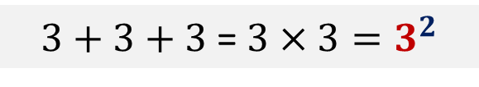
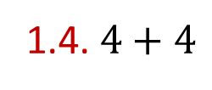
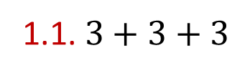

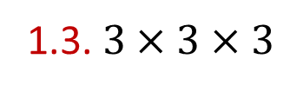
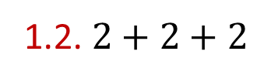
Vou Aplicar
Resolução:
1.1. $3+3+3$
1.2.$2+2+2$
$3+3+3$ =$3×3=3^{2}$
Não é possível escrever como potência.
1.3. $3×3×3$
1.4. $4+4$
$$3×3×3=3^{3}$$
$4+4$ = $8=2^{3}$
Novo MSI6

Slide 4

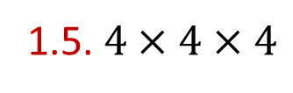

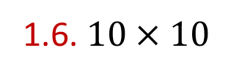
Vou Aplicar
Resolução:
1.5. $4×4×4$
1.6. $10×10$
$$4×4×4=4^{3}$$
$$10×10={10}^{2}$$
Novo MSI6

Slide 5










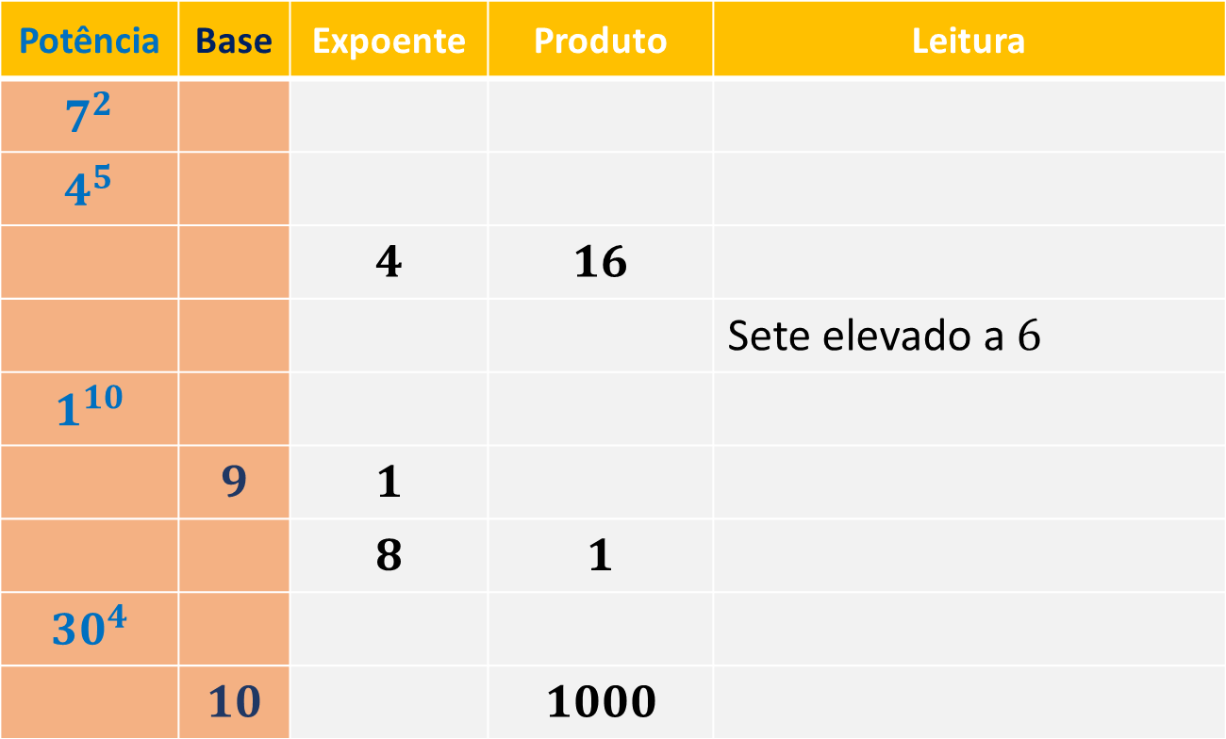














Vou Aplicar
2. Copia e completa a tabela seguinte.
Potência | Base | Expoente | Produto | Leitura
$$7^{2}$$
$$4^{5}$$
 |  | $$4$$ | $$16$$
 |  |  |  | Sete elevado a $6$
$$1^{10}$$
 | $$9$$ | $$1$$
 |  | $$8$$ | $$1$$
$${30}^{4}$$
 | $$10$$ |  | $$1000$$
$$7$$
$$2$$
$$49$$
Sete ao quadrado
$$4$$
$$5$$
$$1024$$
Quatro elevado a cinco
$$2^{4}$$
$$2$$
Dois à quarta
$$7^{6}$$
$$7$$
$$6$$
$$117 649$$
$$1$$
$$10$$
$$1$$
Um elevado a dez
$$9^{1}$$
$$9$$
Nove elevado a um
$$1^{8}$$
$$1$$
Um elevado a oito
$$30$$
$$4$$
$$810 000$$
Trinta à quarta
$${10}^{3}$$
$$3$$
Dez ao cubo
Novo MSI6

Slide 6
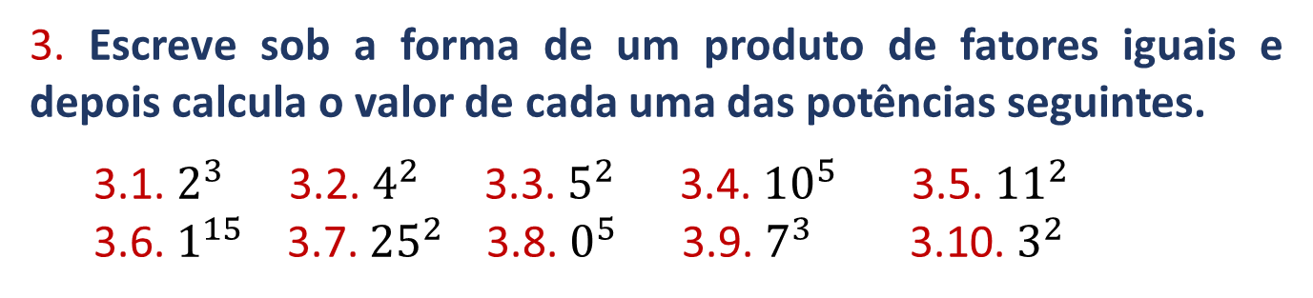
Vou Aplicar
3. Escreve sob a forma de um produto de fatores iguais e depois calcula o valor de cada uma das potências seguintes.
3.1. $2^{3}$ 3.2. $4^{2}$ 3.3. $5^{2}$ 3.4. ${10}^{5}$ 3.5. ${11}^{2}$
3.6. $1^{15}$ 3.7. ${25}^{2}$ 3.8. $0^{5}$ 3.9. $7^{3}$ 3.10. $3^{2}$
Novo MSI6

Slide 7


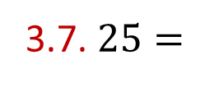
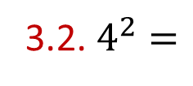



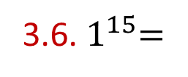
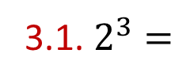




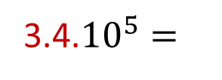

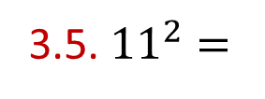

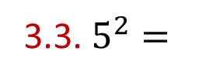



Vou Aplicar
Resolução:
3.1. $2^{3}=$
$$2×2×2=$$
$$8$$
3.2. $4^{2}=$
$$4×4=$$
$$16$$
3.3. $5^{2}=$
$$5×5=$$
$$25$$
3.4.${10}^{5}=$
$$10×10×10×10×10=$$
$$100 000$$
3.5. ${11}^{2}=$
$$11×11=$$
$$121$$
3.6.${ 1}^{15}=$
$$1×1×1×1×1×1×1×1×1×1×1×1×$$
$$×1×1×1=$$
$$1$$
3.7. $25=$
$$25×25=$$
$$625$$
Novo MSI6

Slide 8

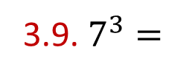

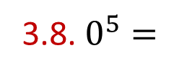
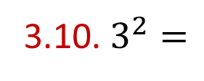




Vou Aplicar
Resolução:
3.8. $0^{5}=$
$$0×0×0×0×0=$$
$$0$$
3.9. $7^{3}=$
$$7×7×7=$$
$$343$$
3.10. $3^{2}=$
$$3×3=$$
$$9$$
Novo MSI6

Slide 9

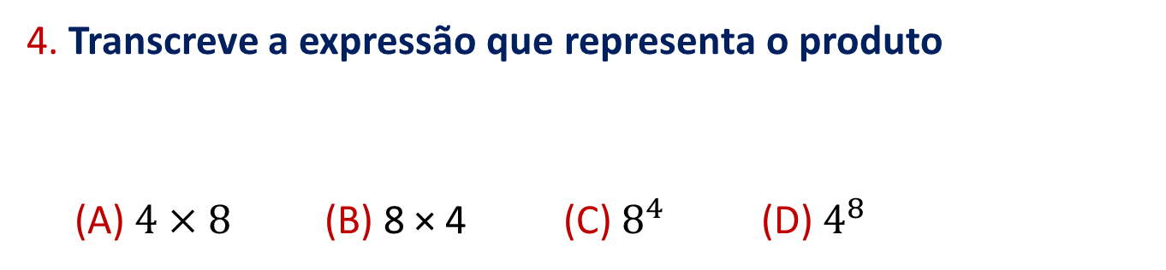
Vou Aplicar
4. Transcreve a expressão que representa o produto
(A) $4×8$(B) 8 × 4 (C) $8^{4}$ (D) $4^{8}$
$$8×8×8×8$$
Novo MSI6

Slide 10



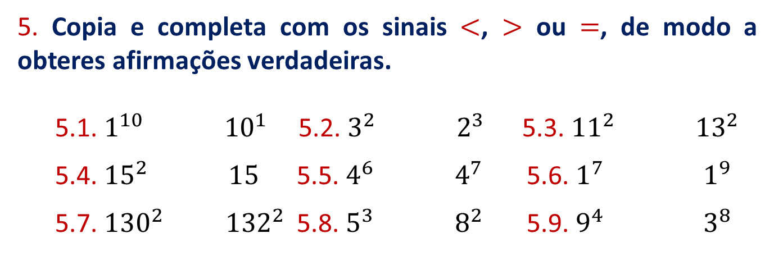






Vou Aplicar
5. Copia e completa com os sinais $<$, $>$ ou $=$, de modo a obteres afirmações verdadeiras.
5.1. $1^{10} { 10}^{1}$ 5.2. $3^{2} { 2}^{3}$ 5.3. ${11}^{2} { 13}^{2}$
5.4. ${15}^{2} 15$ 5.5. $4^{6} { 4}^{7}$ 5.6. $1^{7} { 1}^{9}$
5.7. ${130}^{2} {132}^{2}$ 5.8. $5^{3} { 8}^{2}$ 5.9. $9^{4} { 3}^{8}$
$$<$$
$$>$$
$$<$$
$$>$$
$$<$$
$$=$$
$$<$$
$$>$$
$$=$$
Novo MSI6

Slide 11

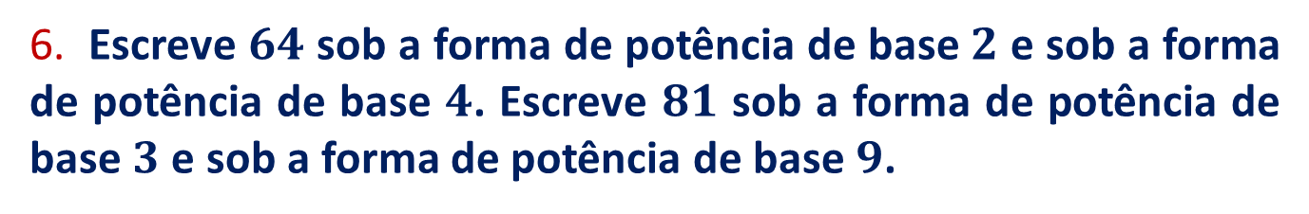



Vou Aplicar
6. Escreve $64$ sob a forma de potência de base $2$ e sob a forma de potência de base $4$. Escreve $81$ sob a forma de potência de base $3$ e sob a forma de potência de base $9$.
Resolução:
$$64=2^{6}$$
$$64=4^{3}$$
$$81=3^{4}$$
$$81=9^{2}$$
Novo MSI6

Slide 12
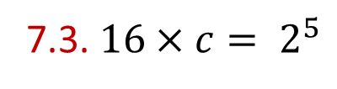
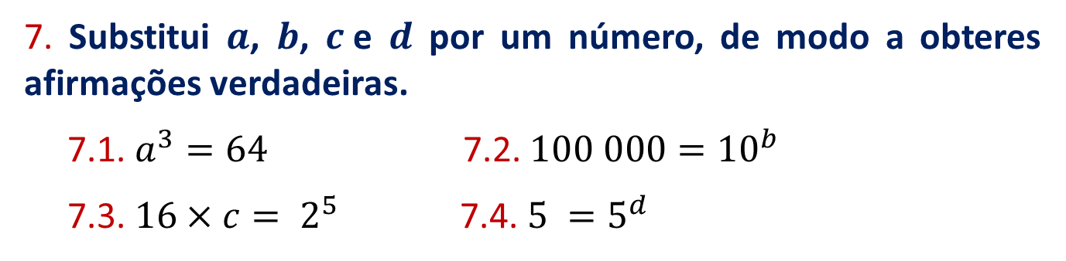

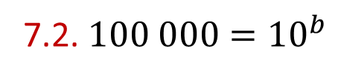


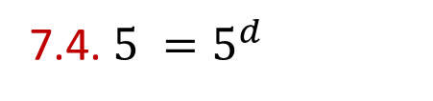
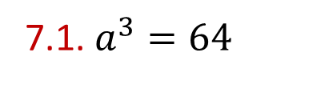

Vou Aplicar
7. Substitui $a$, $b$, $c$e $d$ por um número, de modo a obteres afirmações verdadeiras.
7.1. $a^{3}=64$7.2. $100 000={10}^{b}$
7.3. $16×c= 2^{5}$ 7.4. $5 =5^{d}$
$$5$$
7.1. $a^{3}=64$
7.2. $100 000={10}^{b}$
$$4$$
7.3. $16×c= 2^{5}$
7.4. $5 =5^{d}$
$$2$$
$$1$$
Novo MSI6

